Slide 1
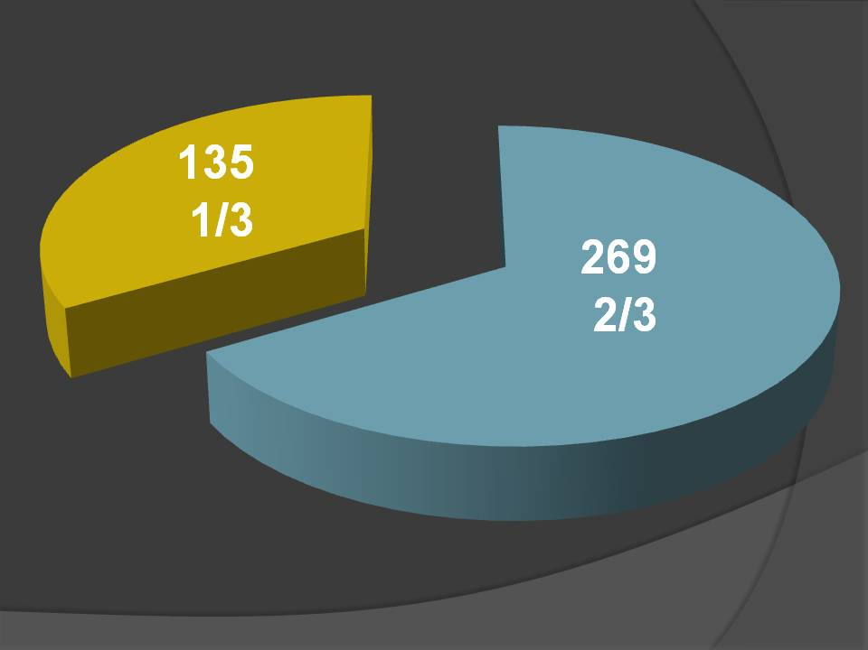

Slide 2
Apocalipse 8.4,5
E da mão do anjo subiu à presença de Deus a fumaça do incenso, com as orações dos santos. Então o anjo pegou o incensário, encheu-o do fogo do altar e o atirou à terra. E houve trovões, vozes, relâmpagos e terremoto.

Slide 3
Apocalipse 8.4,5
E da mão do anjo ...

Slide 4
Apocalipse 8.3
Veio outro anjo e ficou em pé junto ao altar, com um incensário de ouro, e lhe foi dado muito incenso para oferecê-lo com as orações de todos os santos sobre o altar de ouro que está diante do trono.

Slide 5
Apocalipse 8.4,5
E da mão do anjo subiu à presença de Deus ...

Slide 6
Apocalipse 8.4,5
E da mão do anjo subiu à presença de Deus a fumaça do incenso, com as orações dos santos.

Slide 7
Apocalipse 8.4,5
E da mão do anjo subiu à presença de Deus a fumaça do incenso, com as orações dos santos. Então o anjo pegou o incensário, encheu-o do fogo do altar e o atirou à terra.

Slide 8
Apocalipse 8.4,5
E da mão do anjo subiu à presença de Deus a fumaça do incenso, com as orações dos santos. Então o anjo pegou o incensário, encheu-o do fogo do altar e o atirou à terra. E houve trovões, vozes, relâmpagos e terremoto.

